Slide 1
팀 명 | visitholykorea
서비스 명 | VisitHolyKorea (한국 천주교 성지순례)

Slide 2
서비스명 | VisitHolyKorea (visitholykorea.com)
서비스 유형 | 웹 서비스 (PWA · 홈 화면 설치 지원) — 같은 코드로 Android/iOS 앱(Capacitor) 빌드
서비스 타깃 | ① 붐비는 명소 대신 조용한 하루를 원하는 자유여행객·시니어(이용자 조사 응답자 85%가 50대 이상) ② 한국 천주교 성지 순례객과 2027 서울 세계청년대회(WYD) 앞뒤로 방한하는 외국인 순례객(6개 국어) ③ 종교와 무관하게 걷기·사색·역사 여행에 관심 있는 사람
서비스 개요 | 전국 천주교 성지 206곳을 "오늘 마음"에 맞춰 골라 주고, 한국관광공사 TourAPI 실시간 데이터(집중률·축제·주변 관광지·걷기길)로 하루 일정을 짜 주며, 현장에서는 6개 국어 오디오 도슨트로 안내하는 순례 여행 서비스
선택 지정과제 | 지정과제 2번 — 유명 관광지 쏠림(오버투어리즘) 문제 해결
지정과제 선택 이유 | 전국에 흩어진 성지 206곳은 대부분 조용하고 도심 명소·축제와 가까운 곳이 많다. 이 자원을 관광공사 실시간 데이터와 엮으면 "붐비는 곳을 피해 가는 대안"이 아니라 "붐비는 곳 옆에서 쉬어 가는 하루"를 제안할 수 있다. 성지는 관광객을 흡수할 여유가 크고, 순례라는 목적이 체류 시간을 늘리므로 분산 효과가 지속된다고 판단해 2번을 골랐다.

Slide 3
지정과제 기반 서비스 기획 방향 | 1) 관광공사 「관광지 집중률 예측」으로 성지 인근 시·군·구의 붐빔을 그날 기준으로 보여 주고, 사용자의 마음·출발지·시간에 맞는 조용한 성지를 고른다. 2) 고른 성지 하나를 축으로 오전 성지 → 점심(주변 식당) → 오후(주변 관광지·걷기길)의 하루 일정을 TourAPI 실시간 조회로 짠다. 응답은 저장하지 않는다. 3) 인근 혼잡도는 집중률 예측 0.7 + 오늘 열리는 축제(searchFestival2) 0.3 으로 조용·보통·붐빔 3단계로만 보여 준다 — 숫자 대신 문장으로, 50대 이상도 한눈에 읽히게. 4) 현장 체류의 질을 높이는 콘텐츠 — 성지마다 직접 쓴 소개글과 지점별 오디오 도슨트(6개 국어), 성지 DB 안에서만 답하는 AI 가이드. 5) 박해사·인물을 축으로 성지를 잇는 순례 코스로 1곳 방문을 여러 곳·여러 날로 늘린다.
해시태그 목록 | #오늘의성지일정 #오디오도슨트 #순례가이드미카엘 #순례코스

Slide 4
해시태그 연계 핵심기능 및 상세내용
해시태그 | 연계 기능 | 연계 상세 내용
#오늘의성지일정 | 마음 상태로 고르는 하루 일정 | 6개 질문(마음 · 출발지 · 시간)에 답하면 후보 성지 3곳을 보여 주고, 하나를 고르면 오전 성지 → 점심 → 오후 관광지의 하루 일정을 짠다. TourAPI: 집중률 예측(TatsCnctrRateService) + 오늘 축제로 "인근 지역이 조용해요/보통이에요/붐벼요" 표시, locationBasedList2 로 성지 주변 식당·관광지 실시간 조회. 시간 답(반나절·하루·1박2일)이 출발지 반경(30km·80km·전국)이 되어 이동이 체류보다 길어지지 않게 한다.
#오디오도슨트 | 성지 소개글 · 지점별 오디오 가이드 | 성지 206곳마다 3문단 소개글(순교·신앙 역사 / 위치·지리 / 건축)을 6개 국어(한·영·서·이·프·포)로 직접 집필해 DB 에 두었다. 현장 지점 원고(여는 말 → 지점 3~6곳 → 맺음말)는 108곳 작성(2026-09-20 기준), 번역 진행 중. 기기 TTS 로 읽어 주며 속도 조절·챕터 이동이 된다. 모든 원고에 출처 URL 을 붙이고, 관광공사 두루누비 걷기길·무장애 정보 등 주변 관광 콘텐츠와 나란히 보여 준다.
#순례가이드미카엘 | 성지 DB 범위 안에서만 답하는 AI 가이드 | 질문과 관련된 성지 레코드(주소·전화·미사·설명)를 찾아 컨텍스트로 넣고 "자료에 없으면 모른다고 답하라"를 시스템 프롬프트에 고정했다. Claude(Anthropic) 우선, 실패 시 Gemini 로 넘어가는 이중 구조. 사용 가능한 Gemini 모델 목록은 GitHub Actions 가 매일 갱신한다. 답변에 「참고한 성지」를 표시해 출처를 드러내고, 키는 Supabase Edge Function 에만 두어 브라우저에 노출되지 않는다.
#순례코스 | 박해사·인물 축 순례 코스 | 「내포, 신앙의 못자리 길」 「내포 도보 순례길 ① 솔뫼에서 해미까지(40km)」처럼 사건·인물로 성지 4~6곳을 잇는 코스를 제공한다. 코스와 성지 상세에서 관광공사 두루누비(Durunubi) 걷기길과 무장애 관광정보(KorWithService2)를 실시간으로 함께 보여 준다. 코스 상세에서 각 성지 상세(소개글·도슨트·주변 정보)로 바로 이어진다.

Slide 5
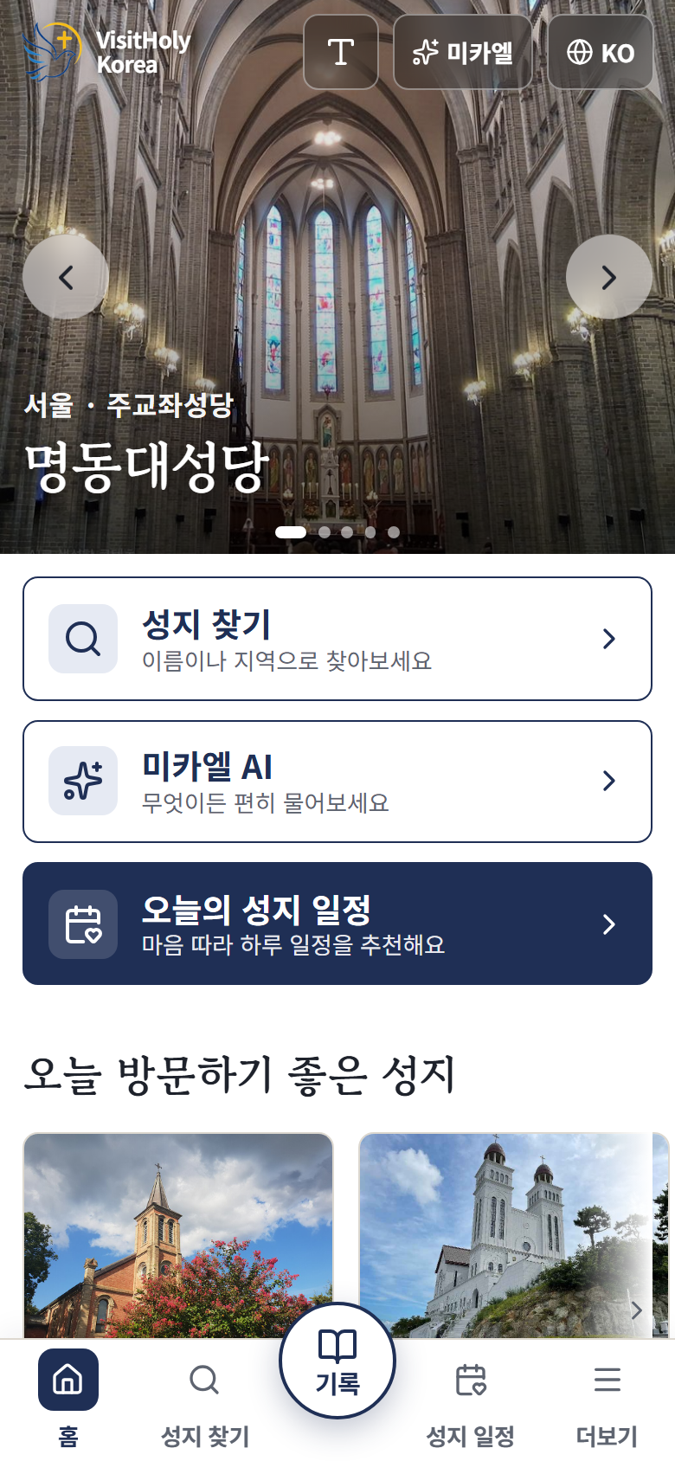
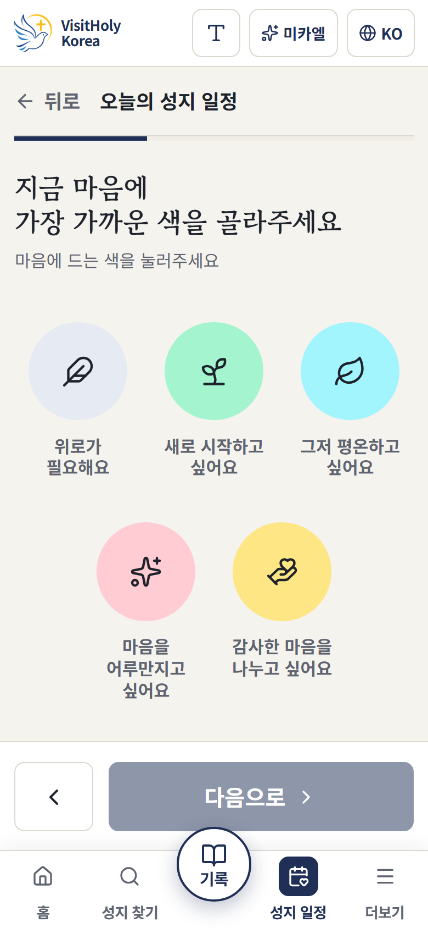
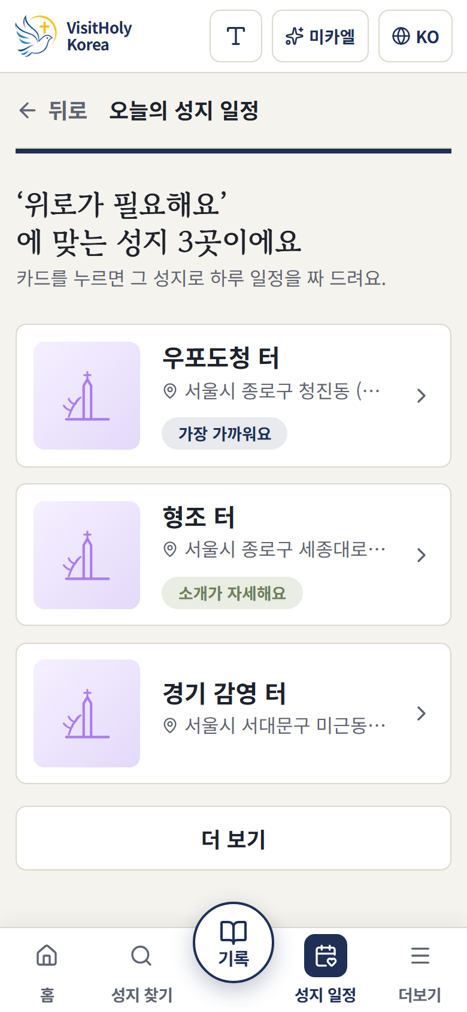
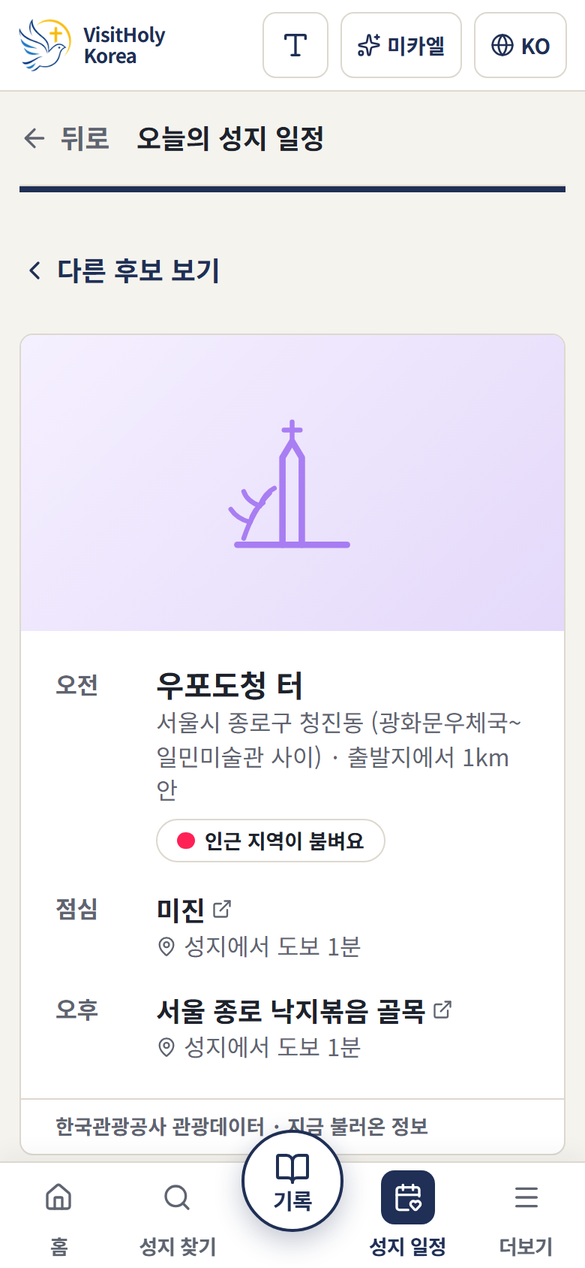
해시태그1 | #오늘의성지일정
연계기능1 | 마음 상태로 고르는 하루 일정
기능설명1 | 6개 질문(마음 · 출발지 · 시간)에 답하면 후보 성지 3곳을 보여 주고, 하나를 고르면 오전 성지 → 점심 → 오후 관광지의 하루 일정을 짠다. TourAPI: 집중률 예측(TatsCnctrRateService) + 오늘 축제로 "인근 지역이 조용해요/보통이에요/붐벼요" 표시, locationBasedList2 로 성지 주변 식당·관광지 실시간 조회. 시간 답(반나절·하루·1박2일)이 출발지 반경(30km·80km·전국)이 되어 이동이 체류보다 길어지지 않게 한다.
기능 흐름도
1. 홈에서 「오늘의 성지 일정」을 누른다 | 2. 지금 마음 · 출발지 · 낼 수 있는 시간을 고른다 | 3. 반경 안 후보 성지 3곳 — 가까운 곳·소개가 자세한 곳 표시 | 4. 오전 성지 → 점심 → 오후 관광지. 집중률로 붐빔 표시

Slide 6
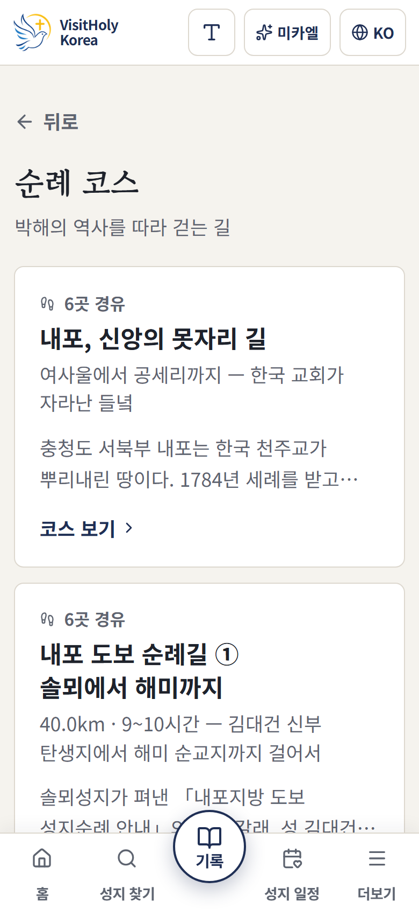
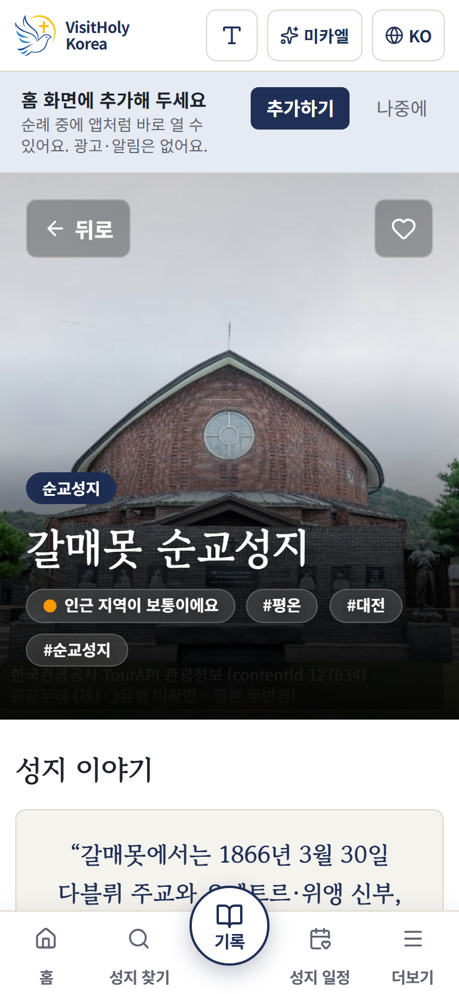
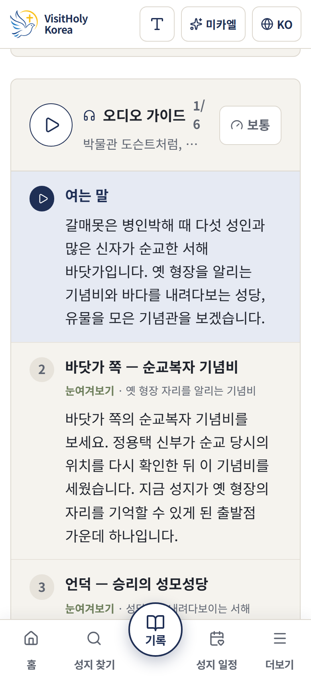
해시태그1 | #오디오도슨트
연계기능1 | 성지 소개글 · 지점별 오디오 가이드
기능설명1 | 성지 206곳마다 3문단 소개글(순교·신앙 역사 / 위치·지리 / 건축)을 6개 국어(한·영·서·이·프·포)로 직접 집필해 DB 에 두었다. 현장 지점 원고(여는 말 → 지점 3~6곳 → 맺음말)는 108곳 작성(2026-09-20 기준), 번역 진행 중. 기기 TTS 로 읽어 주며 속도 조절·챕터 이동이 된다. 모든 원고에 출처 URL 을 붙이고, 관광공사 두루누비 걷기길·무장애 정보 등 주변 관광 콘텐츠와 나란히 보여 준다.
기능 흐름도
1. 코스 또는 성지 찾기에서 성지를 고른다 | 2. 「성지 이야기」 3문단 소개글 (6개 국어) | 3. 「오디오 가이드」 여는 말 → 지점 → 맺음말, 속도 조절 | 4. 지점마다 「눈여겨보기」와 출처. 상단 KO 버튼으로 언어 전환

Slide 7
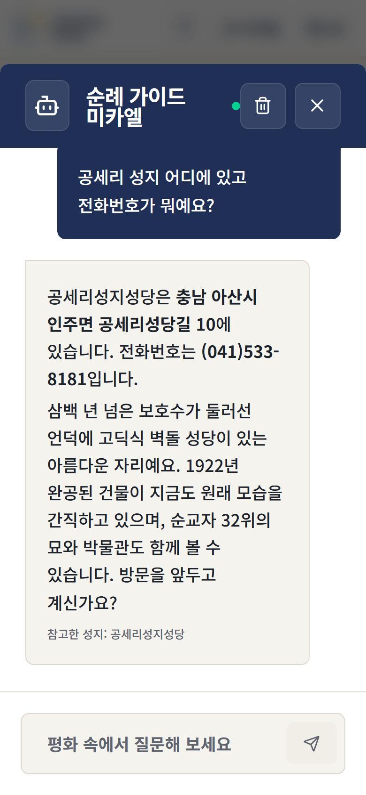
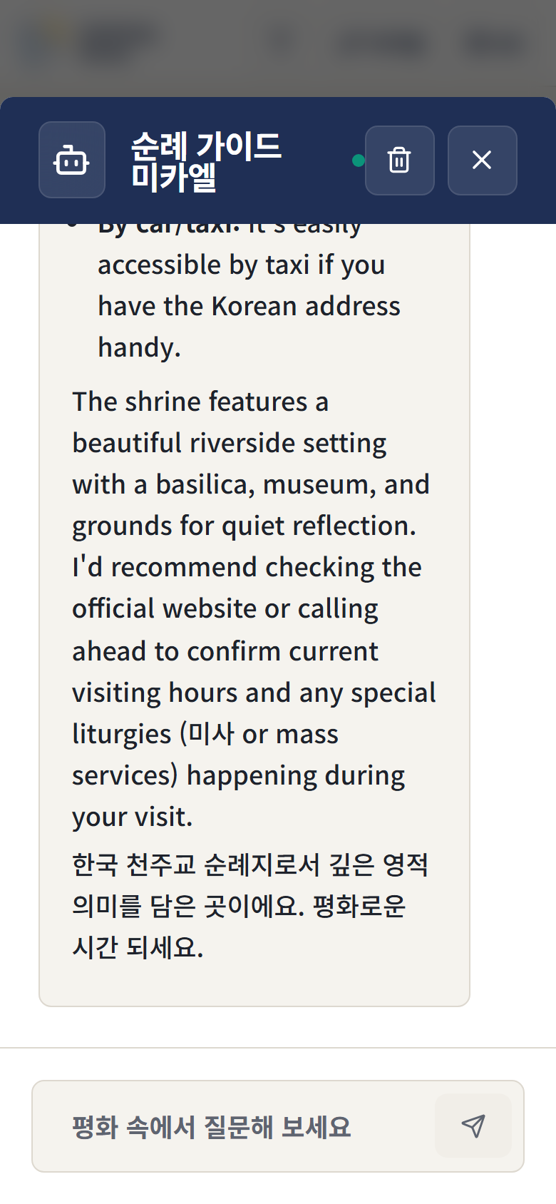
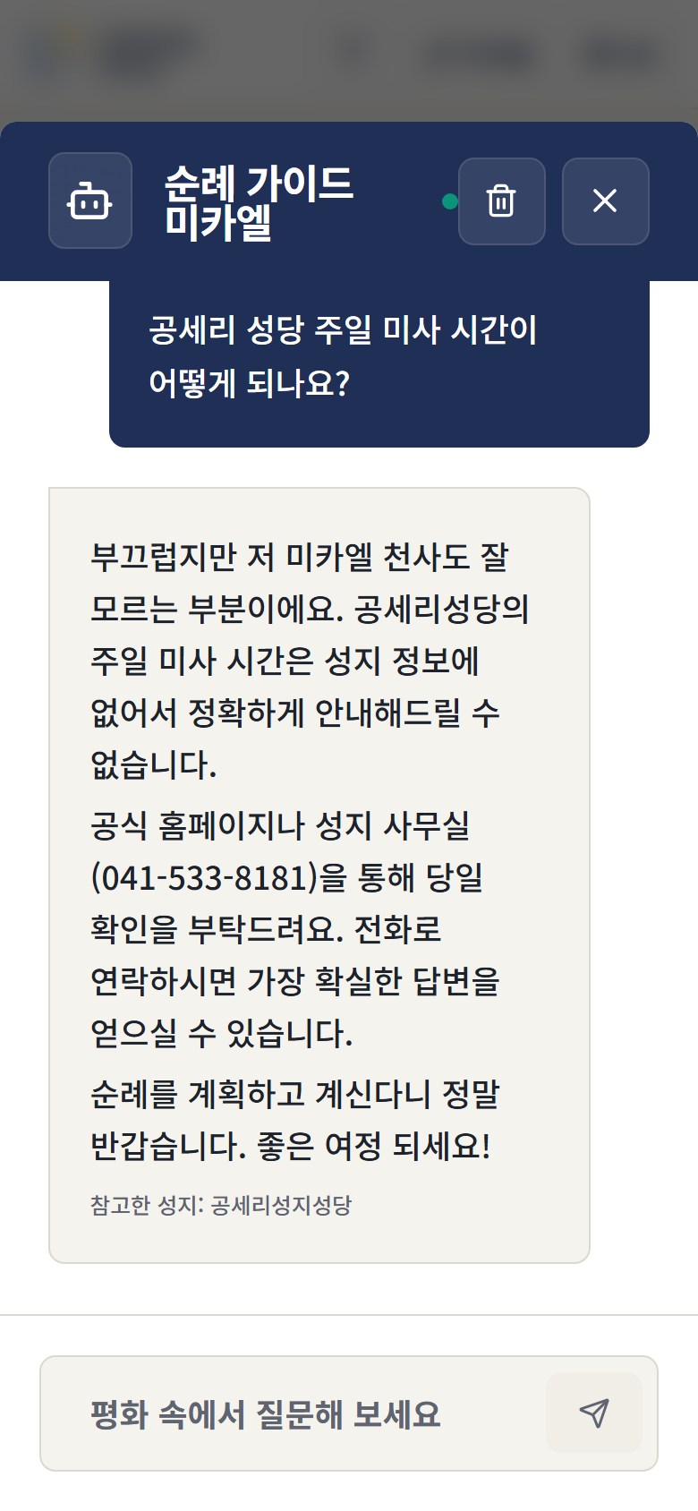
해시태그1 | #순례가이드미카엘
연계기능1 | 성지 DB 범위 안에서만 답하는 AI 가이드
기능설명1 | 질문과 관련된 성지 레코드(주소·전화·미사·설명)를 찾아 컨텍스트로 넣고 "자료에 없으면 모른다고 답하라"를 시스템 프롬프트에 고정했다. Claude(Anthropic) 우선, 실패 시 Gemini 로 넘어가는 이중 구조. 사용 가능한 Gemini 모델 목록은 GitHub Actions 가 매일 갱신한다. 답변에 「참고한 성지」를 표시해 출처를 드러내고, 키는 Supabase Edge Function 에만 두어 브라우저에 노출되지 않는다.
기능 흐름도
1. 어느 화면에서나 상단 「미카엘」 버튼 | 2. 질문 — 예: 공세리 성지 위치와 전화번호 | 3. 외국어 질문에도 같은 DB 근거로 답한다 (영어 예) | 4. DB 에 없는 정보(미사 시간)는 모른다고 답하고 사무실 전화를 안내

Slide 8
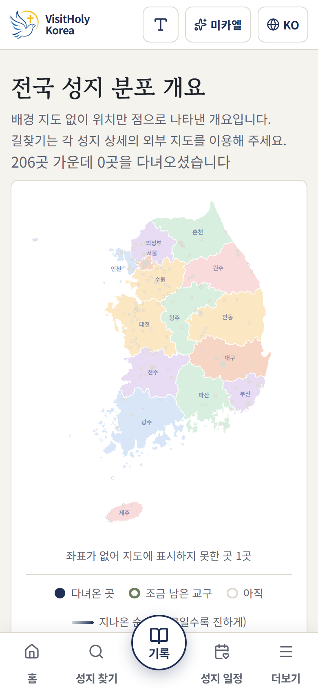
해시태그1 | #순례코스
연계기능1 | 박해사·인물 축 순례 코스
기능설명1 | 「내포, 신앙의 못자리 길」 「내포 도보 순례길 ① 솔뫼에서 해미까지(40km)」처럼 사건·인물로 성지 4~6곳을 잇는 코스를 제공한다. 코스와 성지 상세에서 관광공사 두루누비(Durunubi) 걷기길과 무장애 관광정보(KorWithService2)를 실시간으로 함께 보여 준다. 코스 상세에서 각 성지 상세(소개글·도슨트·주변 정보)로 바로 이어진다.
기능 흐름도
1. 홈 「순례 코스」 | 2. 사건·인물 축 코스 목록 (경유 성지 수·거리·시간) | 3. 경유 성지 상세 — 사진·태그·인근 붐빔 | 4. 지도에서 성지 위치와 주변 걷기길·무장애 정보 확인

Slide 9

서비스 대표 이미지 (썸네일)
서비스 상세 이미지

Slide 10
서비스 개발에 활용한 한국관광공사 OpenAPI 리스트
1 | API명 | 국문 관광정보 서비스 (KorService2)
 | 상세설명 | locationBasedList2 로 성지 주변 관광지·식당(하루 일정 점심·오후, 성지 상세 「주변 관광」), searchFestival2 로 오늘 진행 중인 전국 축제(인근 혼잡도 산식의 30%), searchKeyword2·areaBasedList2 로 관광지 검색, ldongCode2 로 집중률 조회에 필요한 시·군·구 코드. 매 화면 진입마다 실시간 호출(staleTime 0), DB·서비스워커에 저장하지 않음.
2 | API명 | 관광지 집중률 예측 서비스 (TatsCnctrRateService)
 | 상세설명 | 성지 소재 시·군·구의 오늘 집중률(tatsCnctrRatedList)을 받아(혼잡도 산식의 70%) 성지 상세·하루 일정에 「인근 지역이 조용해요 / 보통이에요 / 붐벼요」로 표시. 오버투어리즘 지정과제의 핵심 지표. 코드는 하루, 집중률은 6시간 메모리에만 둔다.
3 | API명 | 두루누비 걷기길 서비스 (Durunubi)
 | 상세설명 | courseList(DNWW)로 성지와 같은 시·군·구의 걷기길을 받아 성지 상세·순례 코스 상세에 「근처 걷기길」로 표시. 순례 후 도보 체류를 늘린다.
4 | API명 | 무장애 관광정보 서비스 (KorWithService2)
 | 상세설명 | locationBasedList 로 성지 반경 5km 무장애 관광지를 받아 성지 상세에 표시. 시니어·휠체어 순례객(주 이용층)을 위한 동선 정보.
5 | API명 | 다국어 관광정보 서비스 (FreService2 · SpnService2)
 | 상세설명 | 앱 언어가 프랑스어·스페인어일 때 주변 관광지 조회를 해당 언어 서비스로 보낸다(승인된 언어만). 영어 등 미승인 언어는 국문 서비스로 안전하게 폴백.

Slide 11
서비스 개발에 활용한 기타 API, 파일데이터
1 | 데이터명 | 자체 구축 성지 DB (holy_sites · docent_scripts, 206곳)
 | 상세설명 | 교구 홈페이지·굿뉴스 성지 안내·현장 취재로 직접 수집한 성지 206곳의 주소·연락처·미사 시간·역사와, 성지마다 6개 국어 소개글 + 지점별 오디오 도슨트 원고. 대표 사진은 직접 촬영·교구 홍보국 제공분(출처·라이선스 표기). Supabase(PostgreSQL) 저장.
2 | 데이터명 | 한국천주교주소록 (CBCK, catholic_directory 5,918건)
 | 상세설명 | 한국천주교중앙협의회 공개 주소록을 수집해 본당·피정의집·수도회 정보로 확장(주변 미사·피정 안내 예정).
3 | 데이터명 | AI API — Anthropic Claude, Google Gemini
 | 상세설명 | 「순례 가이드 미카엘」 답변 생성. 성지 DB 레코드를 컨텍스트로 넣고 범위 밖 질문은 모른다고 답하도록 제한. Supabase Edge Function 에서만 호출(키 비노출).

Slide 12
차별성 | • 「대체 관광지 추천」이 아니라 「오늘의 하루 일정」 — 집중률·오늘 축제·주변 관광지를 그날 실시간으로 조합해 붐빔을 피하면서도 붐비는 곳 옆에 머물게 한다. • 콘텐츠를 직접 만들었다 — 성지 206곳 소개글 6개 국어, 지점별 오디오 도슨트 원고, 출처 URL 을 모든 원고에 표기. 기존 관광 앱이 다루지 않는 종교 유산 층위. • AI 가 지어내지 않는다 — 미카엘은 성지 DB 안에서만 답하고 참고한 성지를 밝힌다. 종교·역사 정보의 신뢰가 서비스의 생명이라는 판단. • 시니어·외국인 접근성 — 큰 글자 모드, 6개 국어 UI, 기기 TTS, 홈 화면 설치(PWA), 카카오·네이버·구글 간편 로그인. • 관광공사 데이터 원칙 준수 — TourAPI 응답을 DB·캐시에 저장하지 않고 매 요청 실시간 호출(ADR 0002 로 문서화, 코드로 강제).
발전계획 | • 2026 Q4: 지점 원고 6개 국어 완성(현재 108곳 작성·번역 진행), 대표 사진 전 성지 확보(현재 102곳), 1박2일 일정(2일차) 추가. • 2027 상반기: 2027 서울 WYD 대비 — 교구·본당 미사 시간 연동(CBCK 주소록), 순례 여권·스탬프 복원, 단체 순례 일정 공유. • 지자체·교구 연계: 시·도 랜딩 페이지(/region/대전 등)로 지역 관광과 협업, 대전교구와 진행 중인 사진·자료 제공 모델을 다른 교구로 확장. • Android/iOS 스토어 출시(Capacitor 빌드), 타 종교·해외 성지로 확장 가능한 데이터 모델.

